Slide 1
One hidden layer
Neural Network
Backpropagation
intuition (Optional)

Slide 2






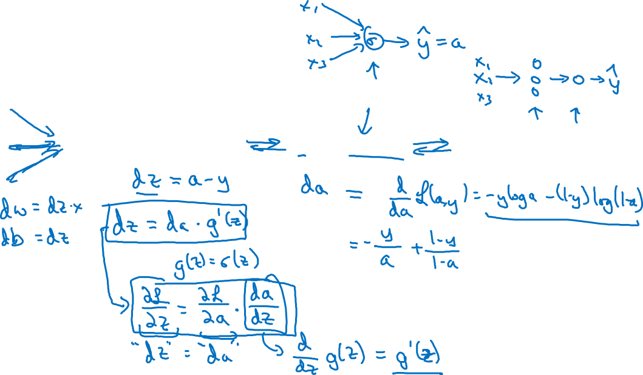
Computing gradients
Logistic regression
$$x$$
$$w$$
$$z=w^{T}x+b$$
$$a= σ(z)$$
$$ℒ(a,y)$$
$$b$$

Slide 3

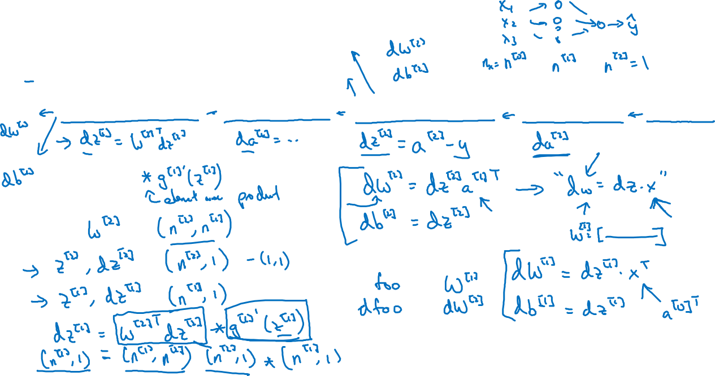



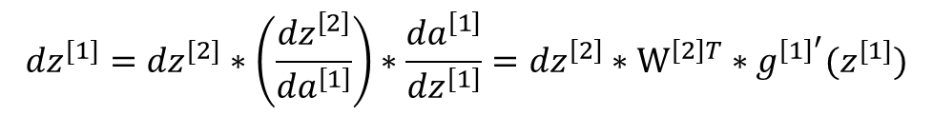
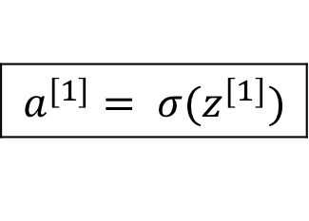





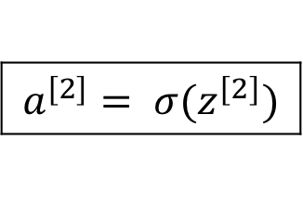
$${dz}^{[1]}={dz}^{[2]}∗\left(\frac{{dz}^{\left[2\right]}}{{da}^{\left[1\right]}}\right)∗\frac{{da}^{\left[1\right]}}{{dz}^{\left[1\right]}}={dz}^{\left[2\right]}∗W^{\left[2\right]T}∗g^{{\left[1\right]}^{′}}(z^{[1]})$$
Neural network gradients
$$W^{[2]}$$
$$x$$
$$b^{[2]}$$
$$W^{[1]}$$
$$z^{[1]}=W^{[1]}x+b^{[1]}$$
$$a^{[1]}= σ(z^{[1]})$$
$$z^{[2]}=W^{[2]}x+b^{[2]}$$
$$a^{[2]}= σ(z^{[2]})$$
$$ℒ(a^{[2]},y)$$
$$b^{[1]}$$

Slide 4





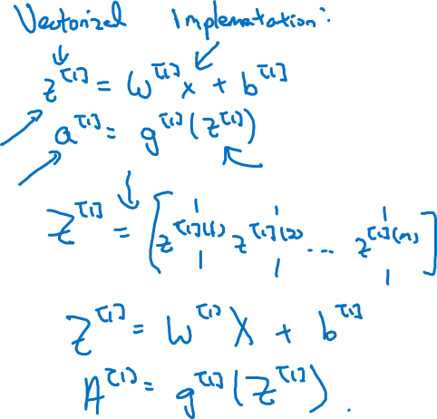
Summary of gradient descent
$$dz^{[2]}=a^{[2]}−y$$
$$dW^{[2]}=dz^{[2]}a^{{\left[1\right]}^{T}}$$
$$db^{[2]}=dz^{[2]}$$
$$dz^{[1]}=W^{\left[2\right]T}dz^{[2]}∗g^{[1]}′(z^{\left[1\right]})$$
$$dW^{[1]}=dz^{[1]}x^{T}$$
$$db^{[1]}=dz^{[1]}$$

Slide 5

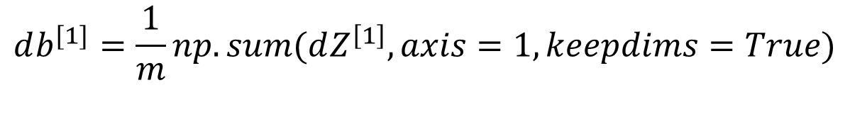
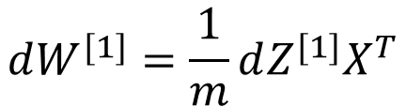
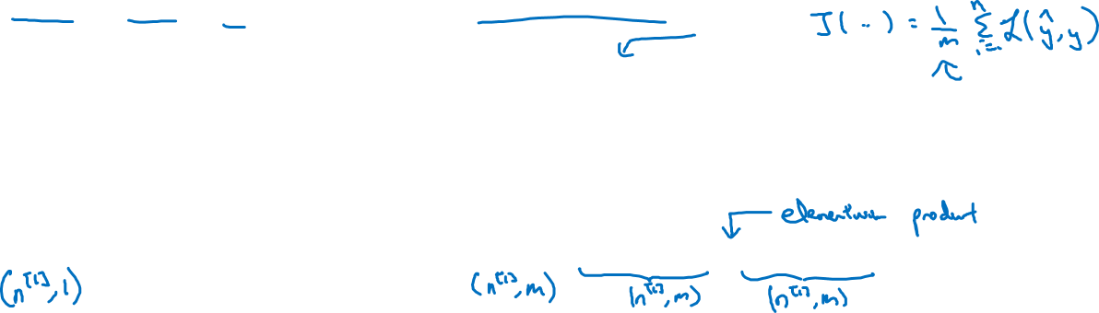
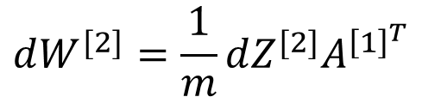
Summary of gradient descent
$$dz^{[2]}=a^{[2]}−y$$
$$dZ^{[2]}=A^{[2]}−Y$$
$$dW^{[2]}=dz^{[2]}a^{{\left[1\right]}^{T}}$$
$$dW^{[2]}=\frac{1}{m}dZ^{[2]}A^{{\left[1\right]}^{T}}$$
$$db^{[2]}=dz^{[2]}$$
$$db^{[2]}=\frac{1}{m}np.sum(dZ^{\left[2\right]},axis=1, keepdims=True)$$
$$dz^{[1]}=W^{\left[2\right]T}dz^{[2]}∗g^{[1]}′(z^{\left[1\right]})$$
$$dZ^{[1]}=W^{\left[2\right]T}dZ^{[2]}∗g^{[1]}′(Z^{\left[1\right]})$$
$$dW^{[1]}=dz^{[1]}x^{T}$$
$$dW^{[1]}=\frac{1}{m}dZ^{[1]}X^{T}$$
$$db^{[1]}=dz^{[1]}$$
$$db^{[1]}=\frac{1}{m}np.sum(dZ^{\left[1\right]},axis=1, keepdims=True)$$

